Slide 1
НАРОДНЫЙ БЮДЖЕТ
ТЕРРИТОРИАЛЬНОЕ УПРАВЛЕНИЕ «ЗАПАДНОЕ» 2025 год
«Обустройство тротуара на ул.Советская в п.Нижняя Мондома»

Slide 2
Проблемы, на решение которых направлен проект:
На территории поселка Нижняя Мондома вдоль ул.Советская проложен пешеходный тротуар из бетонных плит. Плиты на тротуаре со временем просели,что создает травмоопасные ситуации при движении по тротуару на велосипедах, с детскими колясками. Движение по тротуару очень интенсивное.

Slide 3
Финансирование проекта, тыс. руб.

Slide 4
Результаты реализации проекта
обеспечение охраны жизни и здоровья граждан и их законных прав на безопасные условия движения
Эстетический внешний вид улиц

Slide 5
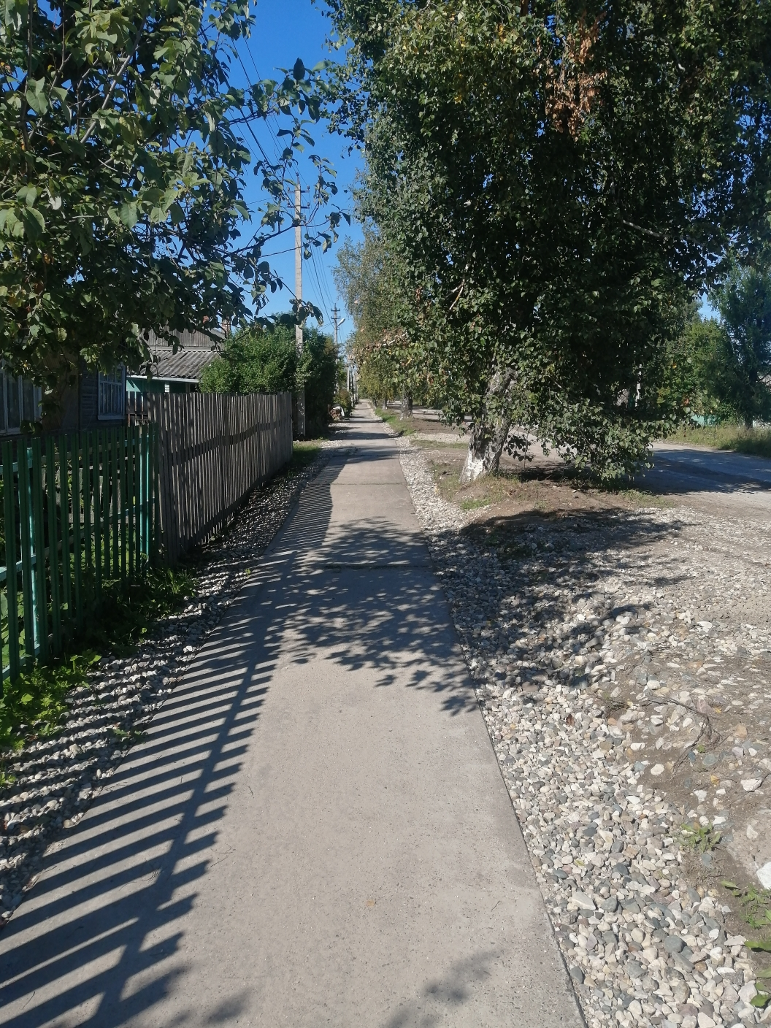
ФОТООТЧЕТ

